Slide 1





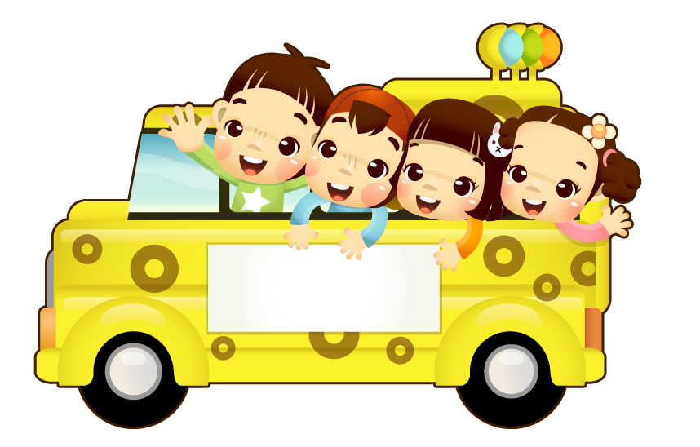

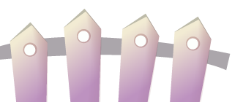
NHIỆT LIỆT CHÀO MỪNG QUÝ THẦY CÔ VỀ DỰ GIỜ THĂM LỚP
Môn: Tin học
Lớp 4
TOÁN
LỚP 1

Slide 2


TOÁN 1
Bài 21
SỐ CÓ HAI CHỮ SỐ (Tiết 1)

Slide 3

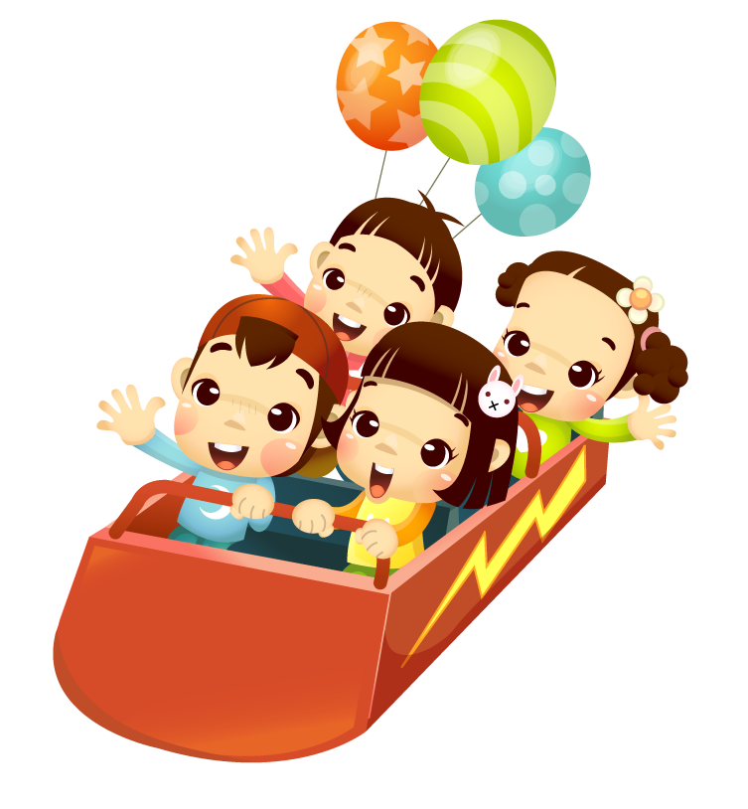


KHÁM PHÁ
Các số đến 20

Slide 4
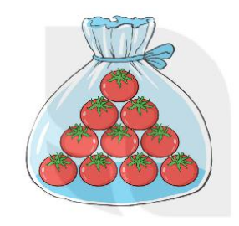
10 quả cà chua
1 chục quả cà chua

Slide 5










Viết số
Đọc số
Viết số
Đọc số
11
Mười một
16
Mười sáu
12
Mười hai
17
Mười bảy
13
Mười ba
18
Mười tám
14
Mười bốn
19
Mười chín
15
Mười lăm
20
Hai mươi

Slide 6
HOẠT ĐỘNG

Slide 7

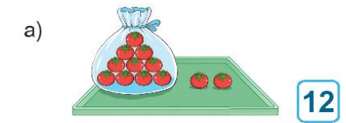
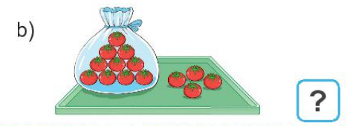
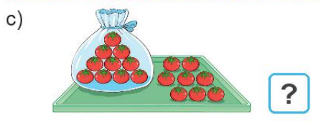
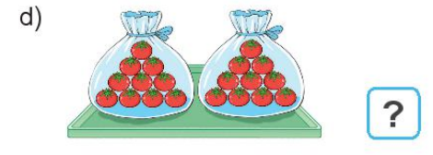
8
Bài 1: Biết mỗi có 10 quả cà chua. Tìm số thích hợp theo mẫu.
14
18
20

Slide 8
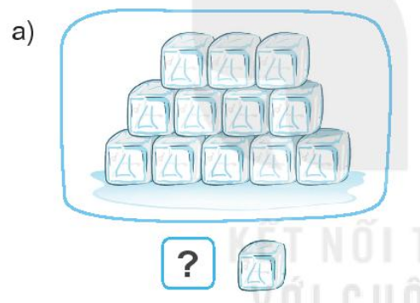
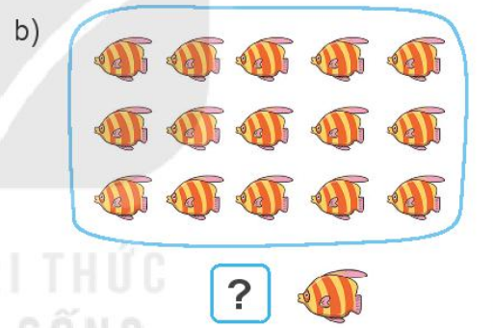
Bài 2: Số:
12
15

Slide 9
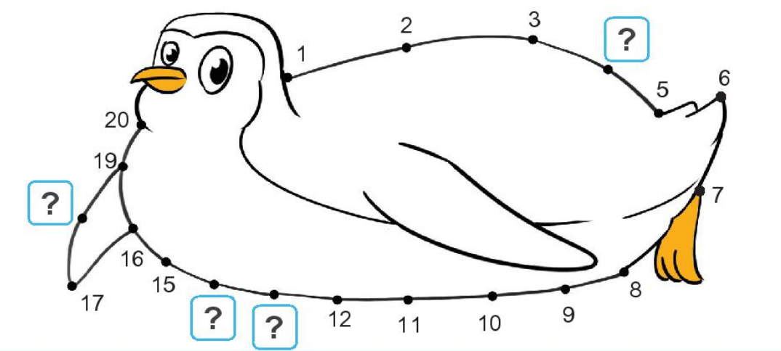
Bài 3: Số:
4
18
14
13

Slide 10
TOÁN 1
Bài 21
SỐ CÓ HAI CHỮ SỐ (Tiết 2)

Slide 11
LUYỆN TẬP

Slide 12
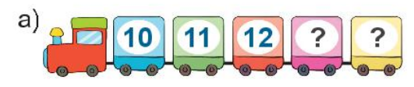
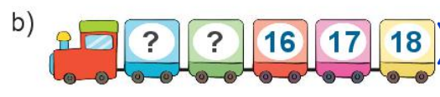
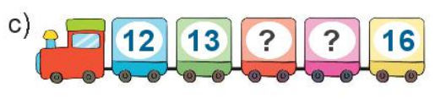
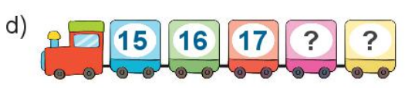
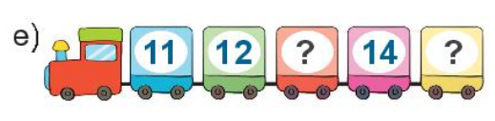
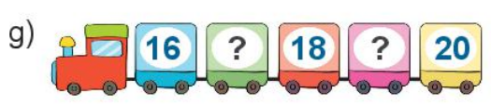
Bài 1: Số:
13
14
14
15
14
15
18
19
s
13
15
17
19

Slide 13
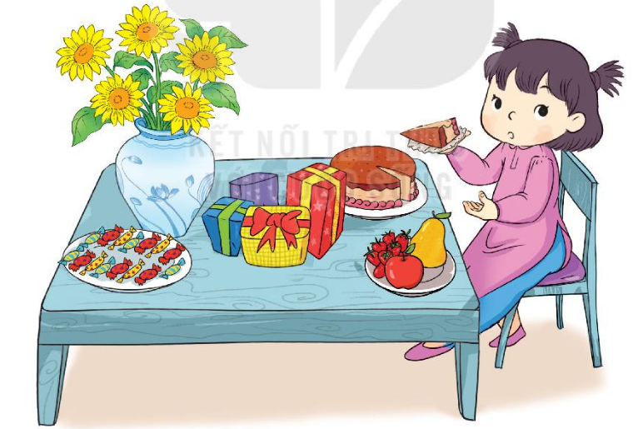
Bài 2: Quan sát tranh và trả lời:
Trên bàn có:
a) Mấy cái kẹo? b) Mấy gói quà? c) Mấy bông hoa?
15
4
5

Slide 14
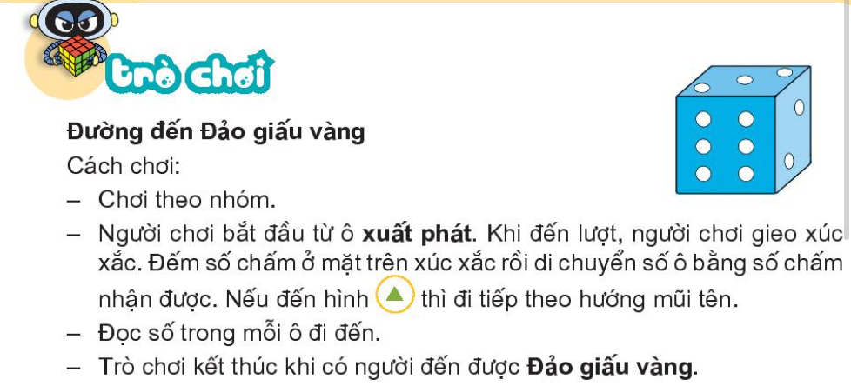

Slide 15
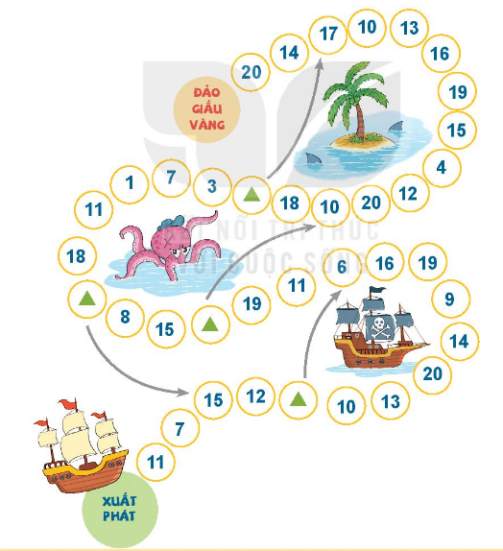

Slide 16
TOÁN 1
Bài 21
SỐ CÓ HAI CHỮ SỐ (Tiết 3)

Slide 17
KHÁM PHÁ

Slide 18
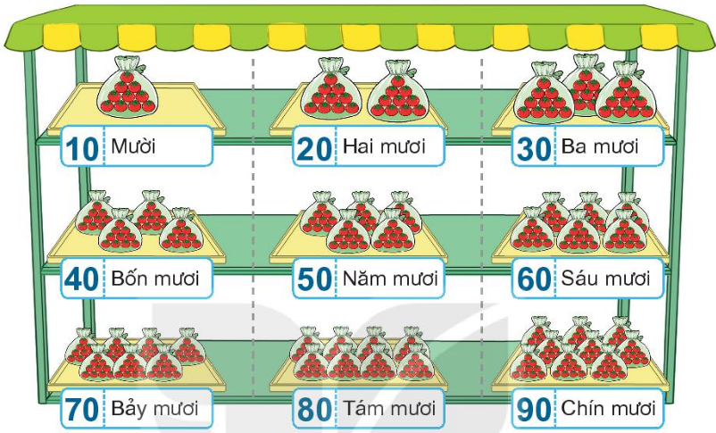
Các số tròn chục
10
Mười
20
Hai mươi
30
Ba mươi
40
50
Năm mươi
60
Bốn mươi
Sáu mươi
70
80
90
Bảy mươi
Tám mươi
Chín mươi

Slide 19
HOẠT ĐỘNG

Slide 20
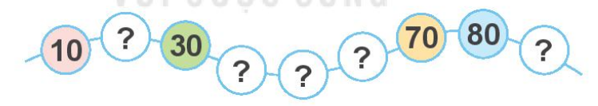
Bài 1: Số?
20
60
90
40
50

Slide 21
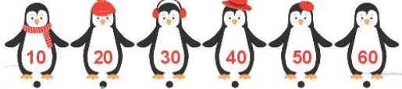
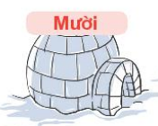




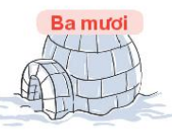
Bài 2: Tìm nhà cho chim cánh cụt

Slide 22
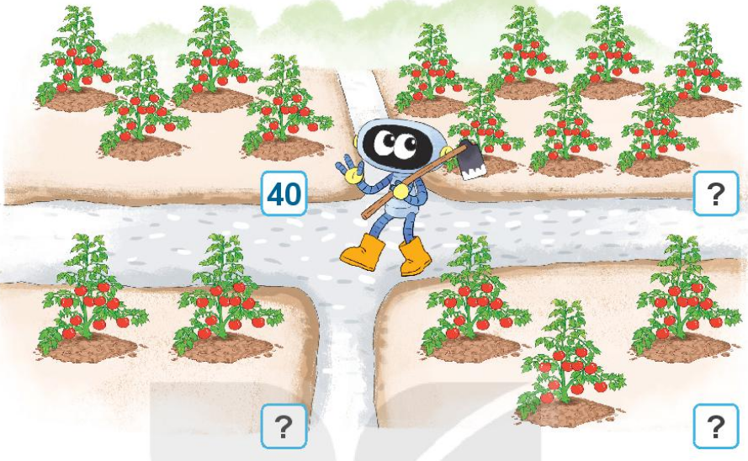
Bài 3: Biết mỗi cây có 10 quả. Tìm số thích hợp
70
20
30

Slide 23
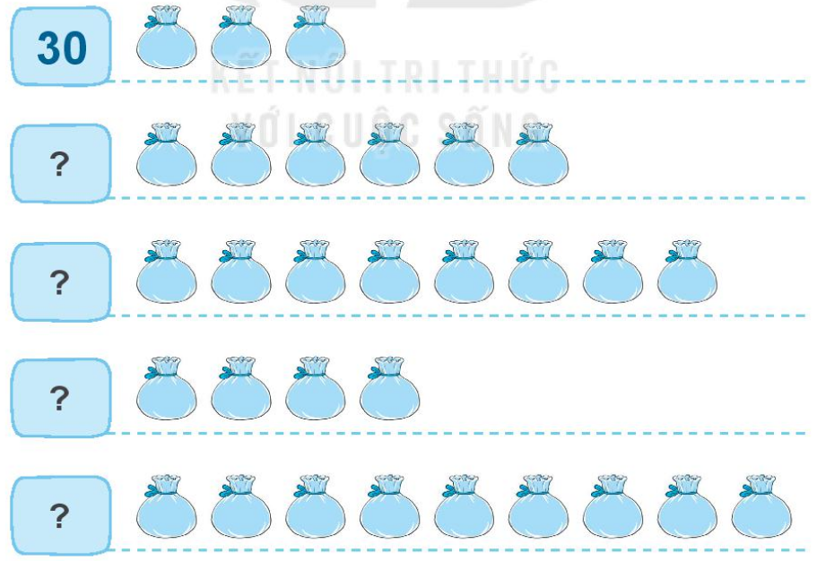
Bài 4: Biết mỗi túi có 10 quả cà chua. Tìm số quả cà chua trên mỗi hàng
60
80
40
90

Slide 24





Xin chào và hẹn gặp lại các em ở tiết học sau!

